Slide 1

第四章 复级数
§4-1 复数项级数和幂级数
§4-2 Taylor级数
§4-3 Laurent级数

Slide 2
§4-1 复数项级数和幂级数
一、复数列的收敛性及其判别法
二、复数项级数的收敛性及其判别法
三、幂级数及其收敛半径
四^{Δ}、幂级数的运算性质

Slide 3
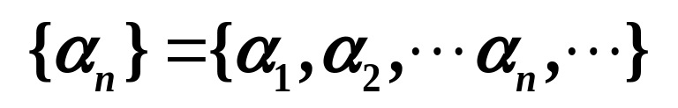
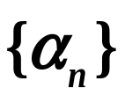

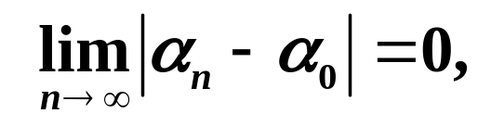
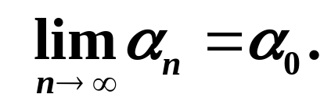
一、复数项级数
1. 复数列
复数列即有序的复数集
称 收敛于 ，若
记作

Slide 4
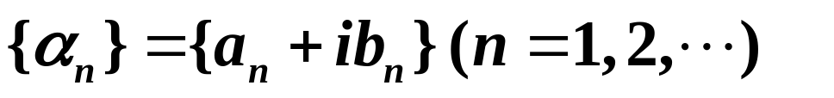
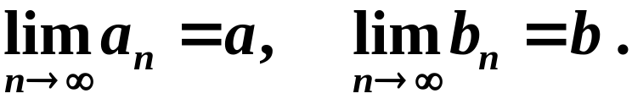
复数列收敛与实数列收敛的关系
定理
复数列
收敛于
α
的充要条件是
此定理说明: 可将复数列的收敛性转化为判别两
个实数列的收敛性.

Slide 5
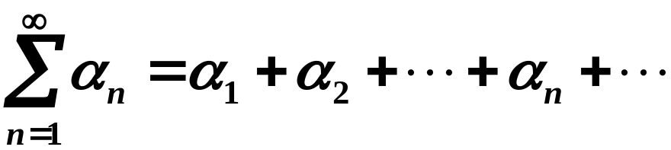
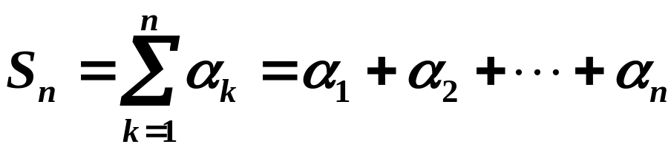
1.复数项级数
2. 复数项级数的收敛性及其判别法
设 为一复数列，
表达式
称为复数项级数.
前 n 项的和
称为级数的前 n 项部分和.

Slide 6





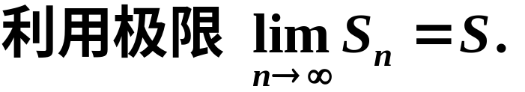
2. 级数收敛与发散的概念
说明：与实数项级数相同, 判别复数项级数敛散性的基本方法是:

Slide 7

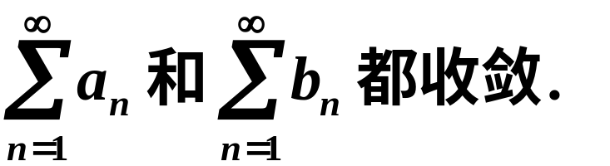


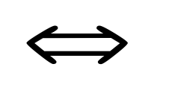
3.复数项级数与实数项级数收敛的关系
定理2
证
因
说明
复数项级数的收敛问题
两个实数项级数的收敛问题

Slide 8

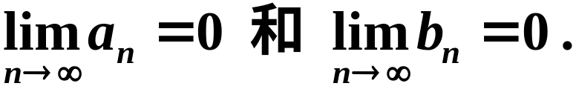

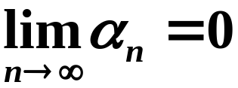
级数收敛的必要条件（定理3）

Slide 9
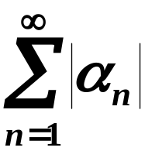
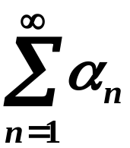
类似于实数级数，引入绝对收敛概念
如果 收敛, 那末称级数 为绝对收敛.
非绝对收敛的收敛级数称为条件收敛级数.

Slide 10

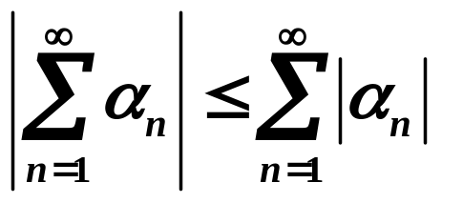
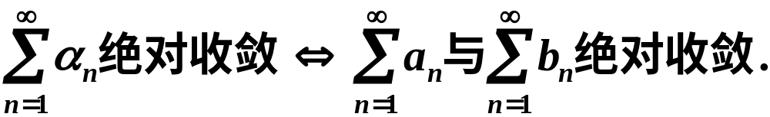
绝对收敛级数的性质(定理4)
且有不等式 成立.

Slide 11
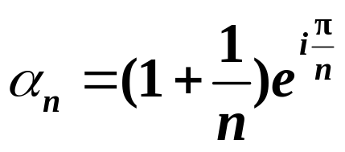
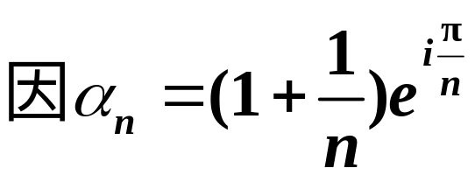
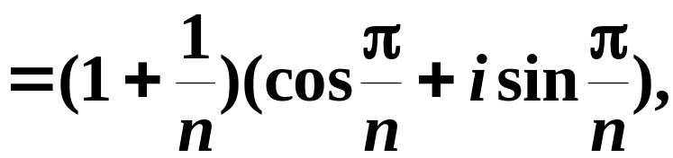
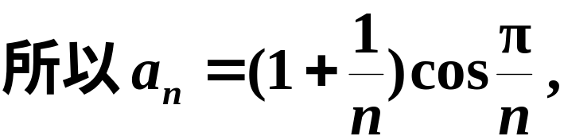
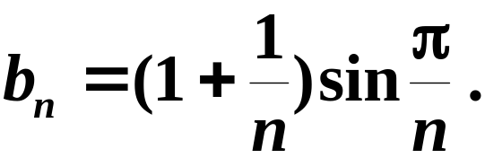
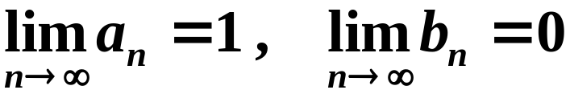

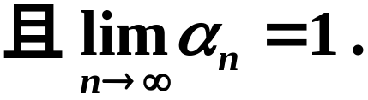
例1 数列
是否收敛？
解
而

Slide 12

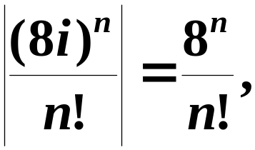
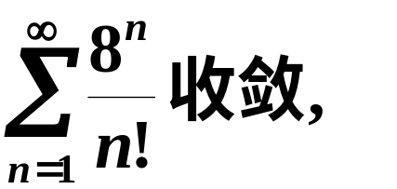
例2
解
因为
所以由正项级数的比值判别法知:
故原级数收敛, 且为绝对收敛.

Slide 13


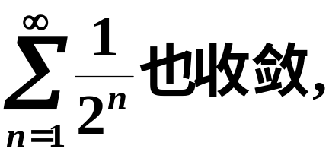
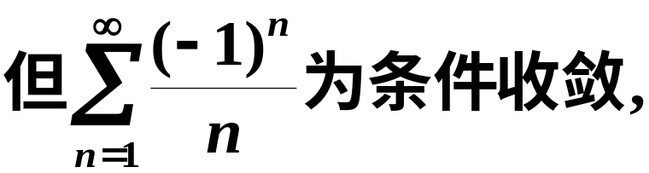
例3
解
故原级数收敛.
所以原级数非绝对收敛.

Slide 14
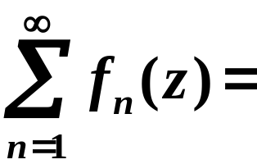

1.幂级数的概念
三.幂级数及其收敛半径
称为复变函数项级数。
级数前n项的和
称为该级数前n项的部分和.

Slide 15
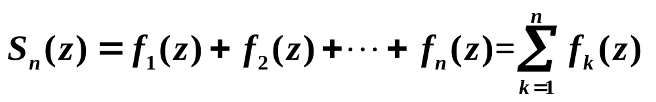
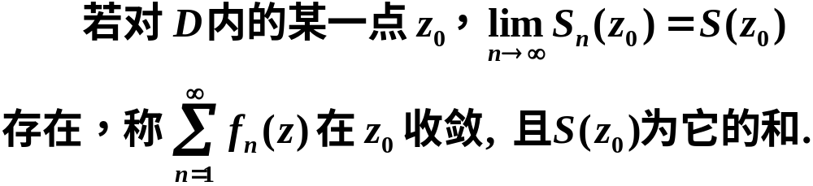

如果级数在D内处处收敛, 那末它的和一定
称为该级数在区域D上的和函数.

Slide 16
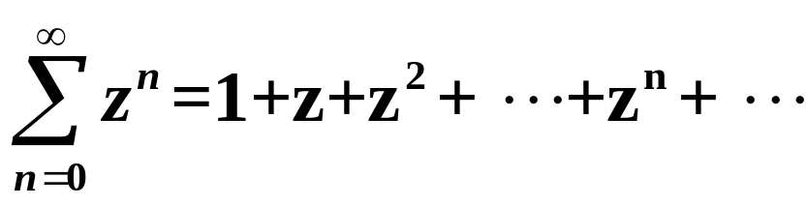
例 求幂级数
的收敛范围与和函数.

Slide 17
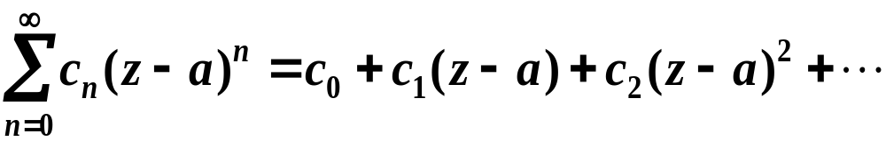
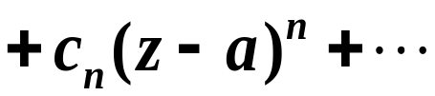
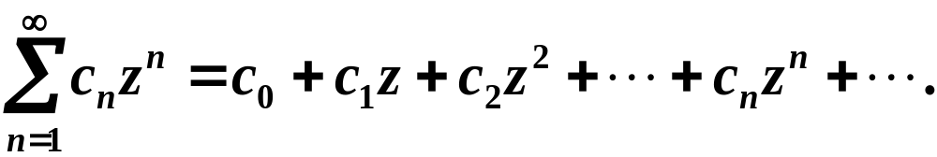
函数项级数的特殊情形
或
这种级数称为幂级数.

Slide 18
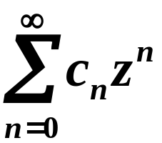





2.幂级数的敛散性
Abel(阿贝尔)定理
如果级数
在
收敛,
那末对
满足
的
级数必绝对收敛,
如果
在
级数发散, 那末对满足
的
级数必发散.

Slide 19

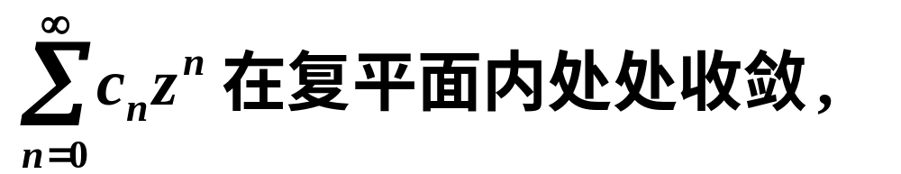





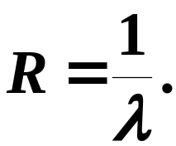

收敛半径的计算方法
方法1（比值法）
即
即
那末收敛半径

Slide 20

方法2 （根值法）
即
即
那末收敛半径

Slide 21
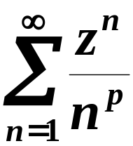

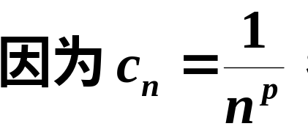
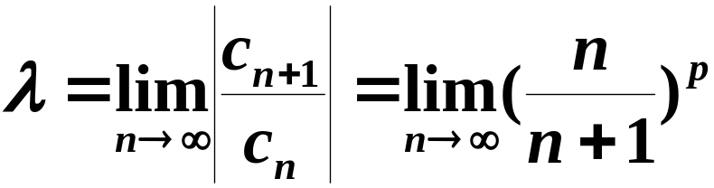
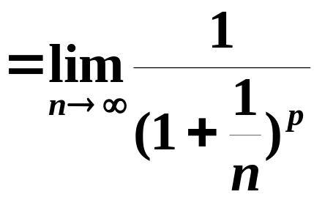

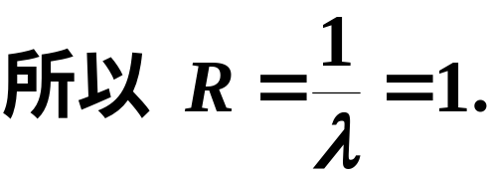
例 试求幂级数
的收敛半径.
解

Slide 22
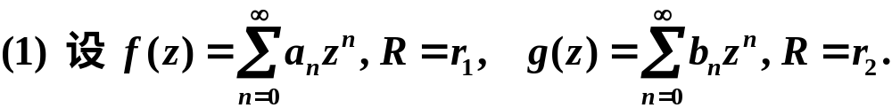
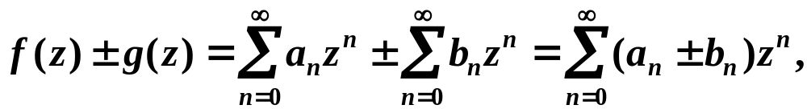
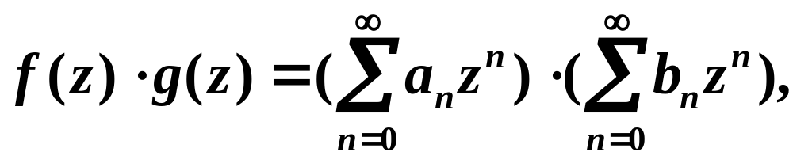
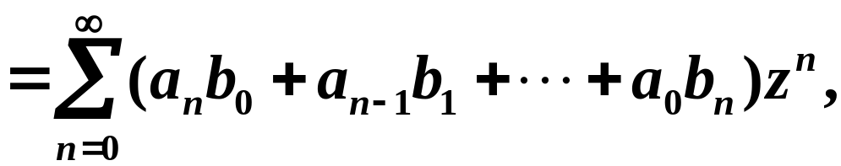


4.幂级数的运算性质

Slide 23
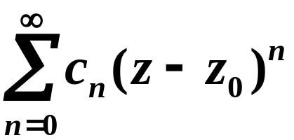

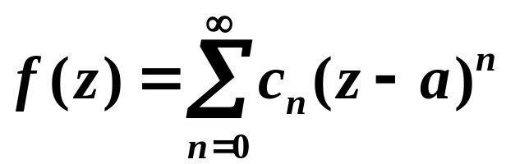
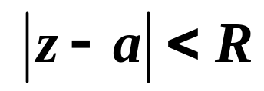




定理4 设幂级数
的收敛半径为
则
(1) 它的和函数
在收敛圆 内解析.
(2)
(3)

Slide 24








例
把函数
表成形如
的幂
级数, 其中
是不相等的复常数 .
解
把函数
写成如下的形式:
凑出
代数变形 , 使其分母中出现

Slide 25








级数收敛,
且其和为

Slide 26

N. Abel 简介
1802.8.5生于挪威；1829.4.6在挪威去世。
1821秋进入大学；
1822发表了函数方程和积分方程两篇论文；
1823考虑五次方程求通解；
1824将小册子自费出版；
1825开始海外之旅；
1827在朋友的赞助下回国；
“穷得就象教堂里的老鼠”
开创群论，由此研究代数；
在分析方面有许多工作，并由此开创了椭圆函数论。

